Slide 1
Системный подход к изучению организации
Тема 2

Slide 2
План
Сущность организации как системы
Внутренняя среда организации
Внешняя среда организации
Жизненный цикл организации

Slide 3
Система –
это целое, созданное из частей и элементов для целенаправленной деятельности;
это совокупность взаимосвязанных действующих элементов.
Признаки организации как системы:
  — множество составляющих ее элементов (подсистем);
  — единство главной цели для всех подсистем;
  — наличие связей между элементами;
  — целостность и единство подсистем;
  — наличие структуры и иерархичности в организации;
  — относительная самостоятельность подсистем;
  — наличие управления элементами системы (организации).
Подсистема — это набор элементов, представляющих автономную внутри системы область, например технологическую, экономическую, организационную, правовую.

Slide 4
Классификация систем:
1) Техническая подсистема включает технические устройства (машины, приборы) или технологические процессы, основанные на применении технических средств.
2) Биологическая подсистема включает флору и фауну, в том числе относительно замкнутые биологические подсистемы. Это организмы людей, животных. Эволюционные процессы происходят медленнее, чем в технических подсистемах, что и является причиной ограниченности набора решений.
3) Социальная (общественная) подсистема характеризуется наличием человека в совокупности взаимосвязанных элементов. Эта подсистема объединяет людей и обладает наибольшим разнообразием функционирования.
Социальная система может включать биологическую и техническую подсистемы, а биологическая — техническую.
Социальные, биологические и технические системы могут быть: искусственными и естественными, открытыми и закрытыми, полностью и частично предсказуемыми (детерминированные и стохастические системы), жесткими и мягкими.

Slide 5
Организация в теории интерпретируется как
достижение структурированности, внутренней упорядоченности, согласованности взаимодействия относительно самостоятельных частей в системном объекте.
Организация как социальная система имеет следующие отличительные черты:
  1. Организация — целевая система.
  2. Члены организации представляют собой управляемую общность людей, объединенных для достижения общей цели.
  3. Организации свойственна иерархичность, которую можно представить в виде системы подчинения с единым управляющим центром.

Slide 6
Системные свойства организации:
свойство связности: элементы набора могут действовать только вместе, в противном случае эффективность их деятельности резко снижается;
свойство эмерджентности: потенциал системы может быть большим, равным или меньшим суммы потенциалов составляющих его элементов;
свойство самосохранения: система стремится сохранить свою структуру неизменной при наличии возмущающих воздействий и использует для этого все свои возможности;
свойство организационной целостности: система имеет потребность в организации и управлении.
Управляемые системы — это организации, которые обладают свойством изменять свое поведение, переходить в разные состояния под влиянием различных управляющих воздействий.

Slide 7
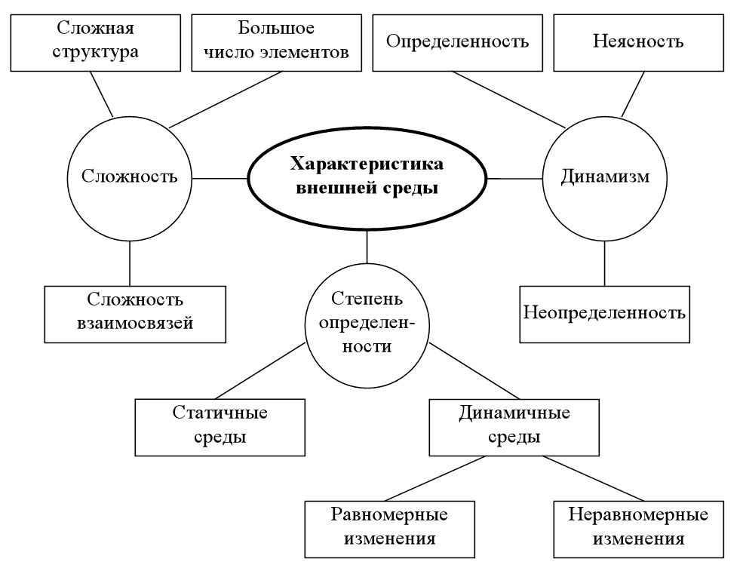
Основные характеристики внешней среды:
сложность внешней среды как системы характеризуется наличием многих элементов, каждый из которых является подсистемой, а также взаимосвязями между этими элементами;
динамизм внешней среды – это изменения в самой внешней среде, которые характеризуются скоростью преобразований;
неопределенность внешней среды - под воздействием усложнения внешней среды, ее динамизма потребность в информации возрастает, а возможность ее получения для конкретной быстро меняющейся ситуации сокращается.

Slide 8
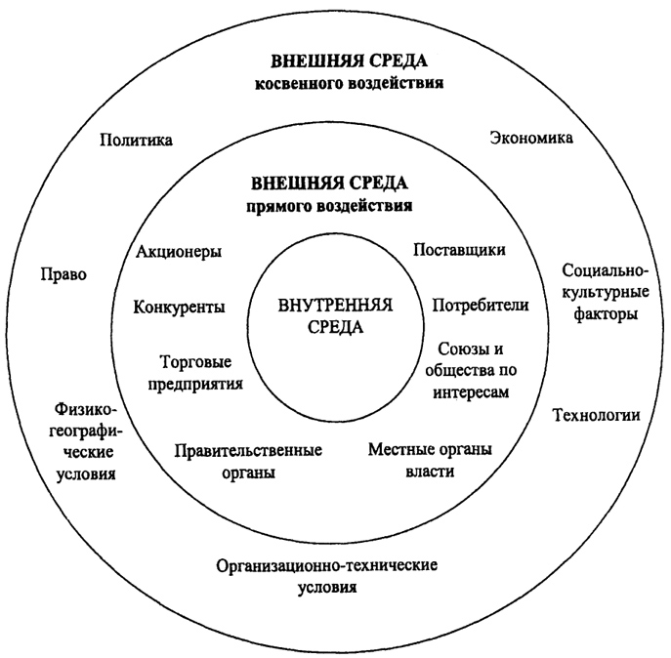
Внешняя среда подразделяется
Внешняя среда прямого воздействия — это специфическая внешняя среда конкретной организации. Она включает те элементы внешней среды, с которыми организация взаимодействует.
Факторы среды косвенного воздействия имеют более сложную структуру, многоплановый характер. Они в меньшей мере, чем факторы среды прямого воздействия, испытывают влияние организации.

Slide 9
Внутренняя среда организации
это внутренние переменные организации, основные характеристики внутреннего устройства организации.
Переменные внутренней среды:
Цели
Задачи
Структура организации
Технологии
Люди (персонал)
Организационная культура
Капитал

Slide 10
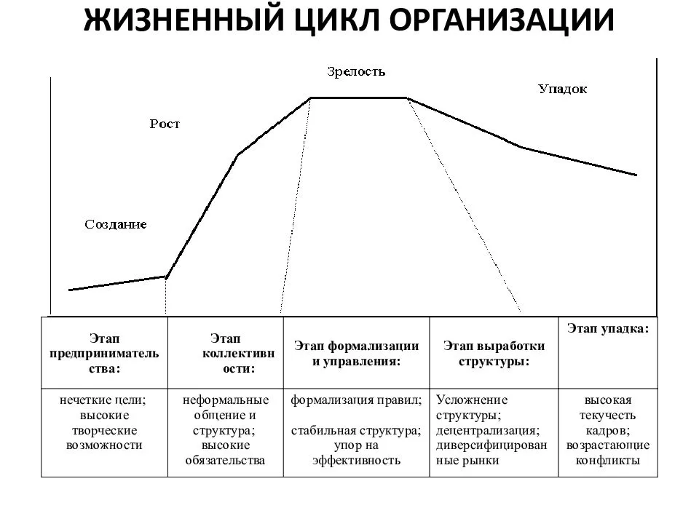
Жизненный цикл организации
это система предсказуемых изменений с определенной последовательностью состояний, которые организация проходит в течение определенного времени: от момента ее рождения до момента ее ликвидации.
Этапы ЖЦ:
Этап предпринимательства
Этап коллективности.
Этап формализации управления.
Этап выработки структуры.
Этап упадка.
Этапы ЖЦ:
Детство
Отрочество
Ранняя зрелость
Расцвет
Полная зрелость
Старение
Обновление

